Slide 1


PROJETO DE AVALIAÇÃO DA QUALIDADE DE USO DE SISTEMAS
UX EXPERIÊNCIA DO USUÁRIO E INTERAÇÃO HUMANO COMPUTADOR
RAPHAEL RICHARD BARBOSA PEREIRA 4052023000104

Slide 2




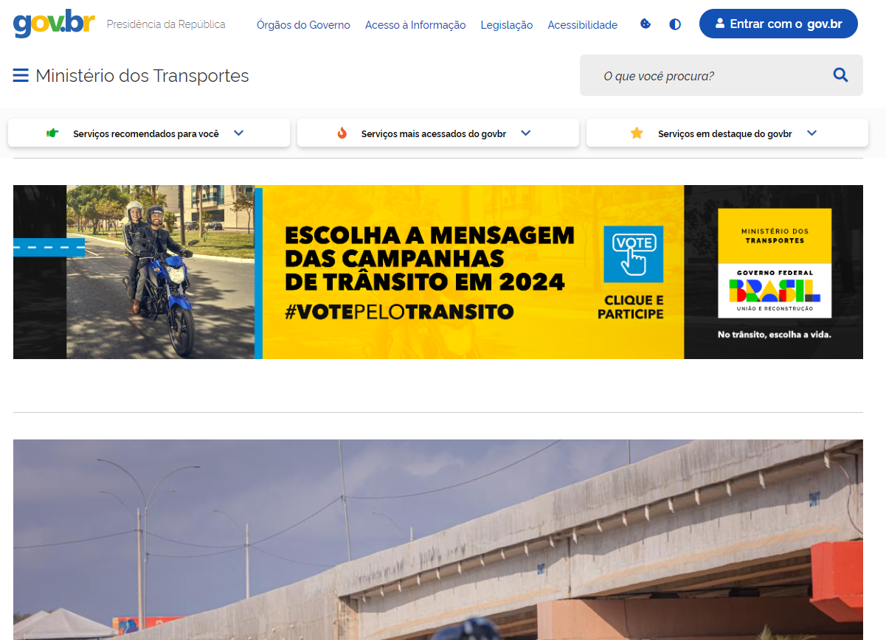
MÉTODO DE INSPEÇÃO
Nesta análise, examinaremos a qualidade de uso do site do Ministério dos Transportes (https://www.gov.br/transportes/pt-br) usando métodos de inspeção e observação de uso. O foco está em compreender como os usuários interagem com o site e identificar possíveis áreas de melhoria.

Slide 3
OBETIVOS DA AVALIAÇÃO
Criar conta
Realizar login
Acessar serviço para obter carteira digital de trânsito
Acessar serviço para consulta de placa veicular
Acessar serviço para consulta na base RENAVAM
Realizar solicitação nos canais de atendimento
Realizar uma denúncia
Conhecer comentários de outros usuários
Identificar pontos fortes do site, que devem ser mantidos e destacados.
Detectar áreas problemáticas que podem causar frustração ou confusão aos usuários.
Coletar feedback acerca da navegação, estrutura de informações e eficácia das funcionalidades.
Com base nas descobertas desses métodos, seremos capazes de oferecer sugestões concretas de melhoria, visando aprimorar a experiência dos usuários no site do Ministério dos Transportes.
Este estudo prático nos permitirá aplicar os princípios da qualidade de uso de sistemas em um contexto real, destacando a importância de uma abordagem centrada no usuário na concepção e no aprimoramento de sistemas digitais.
OBS: Além dos objetivos base acrescentei mais alguns objetivos com a finalidade de agregar conteúdo a avaliação.

Slide 4

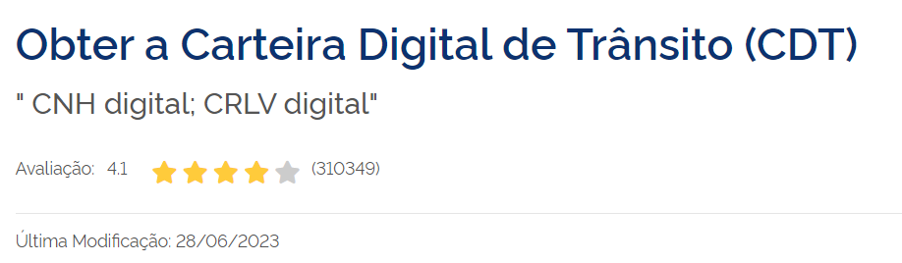


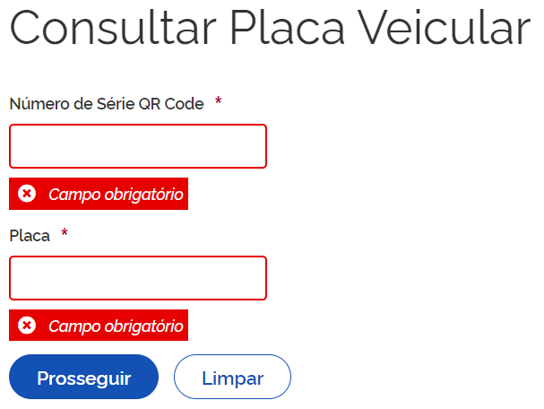


1- Heurística de Nielsen Visibilidade do status do sistema:
Criar conta
Realizar login
Acessar serviço para obter carteira digital de trânsito
Acessar serviço para consulta de placa veicular
Acessar serviço para consulta na base RENAVAM
Realizar solicitação nos canais de atendimento
Realizar uma denúncia
Conhecer comentários de outros usuários
Objetivos: 1 ao 8 Não identifiquei problemas quanto ao status do sistema. As telas são bem informativas e apresentam avaliações e data da última modificação.

Slide 5
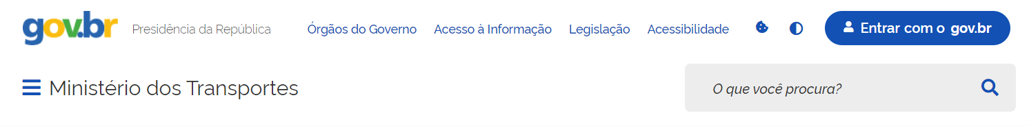

2- Heurística de Nielsen Correspondência entre o sistema e o mundo real:
Criar conta
Realizar login
Acessar serviço para obter carteira digital de trânsito
Acessar serviço para consulta de placa veicular
Acessar serviço para consulta na base RENAVAM
Realizar solicitação nos canais de atendimento
Realizar uma denúncia
Conhecer comentários de outros usuários
Objetivos: 1 ao 8 O sistema apresenta uma linguagem que não considero difícil de interpretar. Muito próxima da que utilizamos no mundo real.

Slide 6

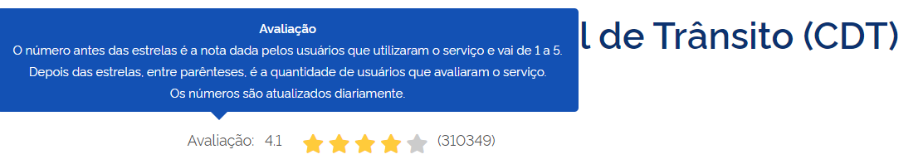
3- Heurística de Nielsen Controle e liberdade do usuário:
Criar conta
Realizar login
Acessar serviço para obter carteira digital de trânsito
Acessar serviço para consulta de placa veicular
Acessar serviço para consulta na base RENAVAM
Realizar solicitação nos canais de atendimento
Realizar uma denúncia
Conhecer comentários de outros usuários
Objetivos: 1 ao 7 Durante toda a jornada foi possível retroceder e desfazer as ações, porém não foi possível acessar as avaliações e comentários dos usuários.
Severidade 2
Objetivos: 8
Apesar de ter acesso a avaliação, não é possível visualizar os comentários e avaliações individuais.
Solução: permitir que ao clicar nas avaliações o usuário tenha acesso as avaliações individuais.

Slide 7
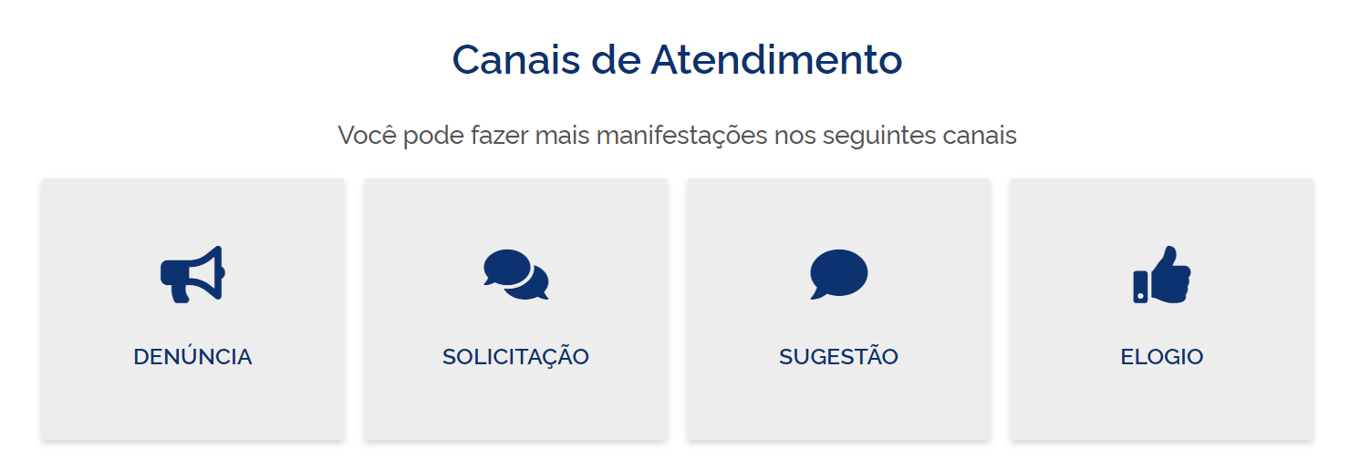
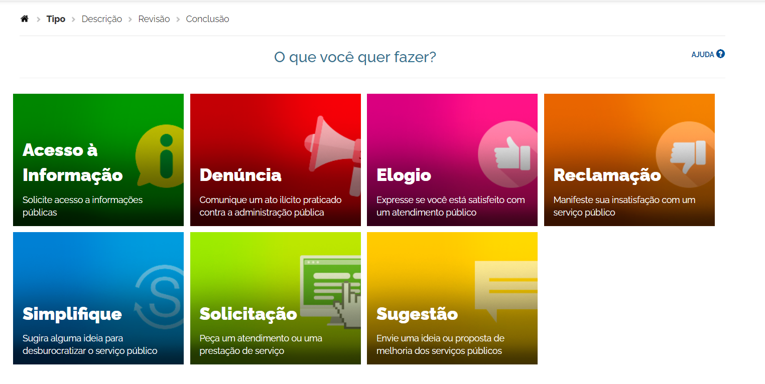
4- Heurística de Nielsen Consistência e padrões:
Criar conta
Realizar login
Acessar serviço para obter carteira digital de trânsito
Acessar serviço para consulta de placa veicular
Acessar serviço para consulta na base RENAVAM
Realizar solicitação nos canais de atendimento
Realizar uma denúncia
Conhecer comentários de outros usuários
Objetivos: 1, 2, 3, 4, 5 e 8 O site segue uma consistência das demais telas e funcionalidades.
Severidade 2
Objetivos: 6 e 7
O design foge do padrão:
Solução: manter a padronização visual ou eliminar a tela seguinte para direcionar o usuário diretamente ao serviço desejado.

Slide 8
5- Heurística de Nielsen Prevenção de erros:
Criar conta
Realizar login
Acessar serviço para obter carteira digital de trânsito
Acessar serviço para consulta de placa veicular
Acessar serviço para consulta na base RENAVAM
Realizar solicitação nos canais de atendimento
Realizar uma denúncia
Conhecer comentários de outros usuários
Objetivos: 1 a 8 Durante a atividade não foram identificados erros que pudessem ser contornados através do sistema.

Slide 9
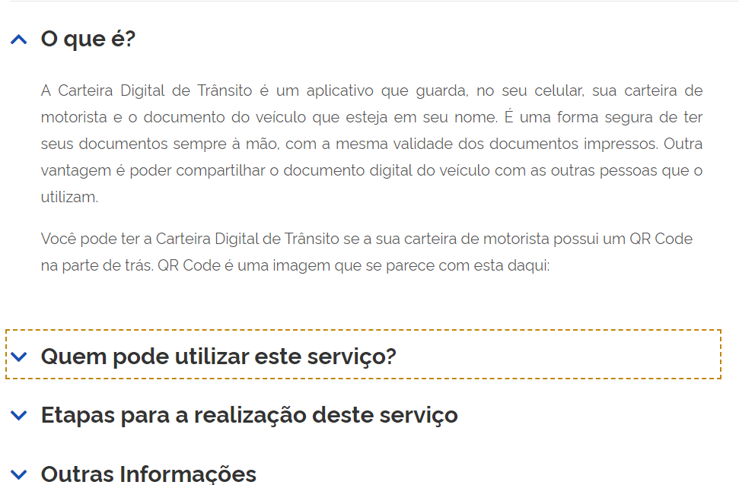
6- Heurística de Nielsen Reconhecimento em vez de lembrança:
Criar conta
Realizar login
Acessar serviço para obter carteira digital de trânsito
Acessar serviço para consulta de placa veicular
Acessar serviço para consulta na base RENAVAM
Realizar solicitação nos canais de atendimento
Realizar uma denúncia
Conhecer comentários de outros usuários
Objetivos: 1 ao 8 Ao acessar a atividade foi possível identificar informações descritivas sobre o sistema e como ele funciona.

Slide 10
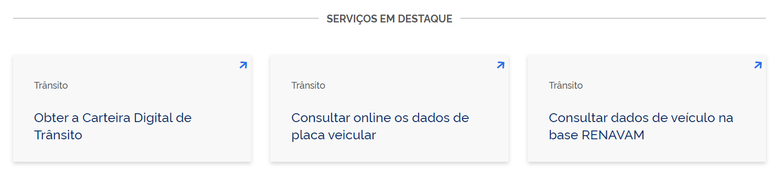
7- Heurística de Nielsen Flexibilidade e eficiência de uso:
Criar conta
Realizar login
Acessar serviço para obter carteira digital de trânsito
Acessar serviço para consulta de placa veicular
Acessar serviço para consulta na base RENAVAM
Realizar solicitação nos canais de atendimento
Realizar uma denúncia
Conhecer comentários de outros usuários
Severidade 2
Objetivos: 3, 4, 5 O sistema oferece flexibilidade pois existem diversas formas de chegar ao objetivo, tais como: navegação, caixa de pesquisa, e menu de navegação, porém para certas atividades ele não traz muita eficiência.
Motivos: no primeiro acesso a página inicial tive dificuldades de encontrar a opção de obtenção da carteira porque os serviços em destaque ficam quase no final da página:
Solução: Reposicionar os serviços em destaque na página para que facilite o acesso ao usuário.

Slide 11
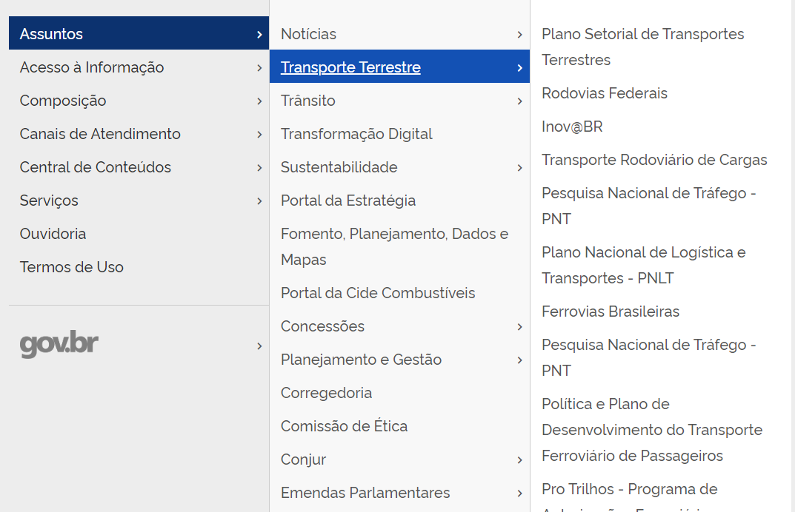
7- Heurística de Nielsen Flexibilidade e eficiência de uso:
Criar conta
Realizar login
Acessar serviço para obter carteira digital de trânsito
Acessar serviço para consulta de placa veicular
Acessar serviço para consulta na base RENAVAM
Realizar solicitação nos canais de atendimento
Realizar uma denúncia
Conhecer comentários de outros usuários
Severidade 2
Objetivos: 1 ao 8
A quantidade de opções disponíveis no menu de navegação dificulta a identificação rápida do serviço
Solução: Concatenar algumas categorias para que facilite o acesso ao usuário.

Slide 12

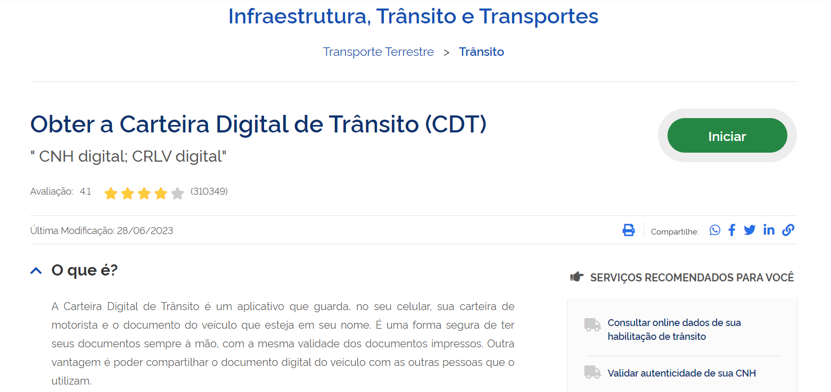
7- Heurística de Nielsen Flexibilidade e eficiência de uso:
Criar conta
Realizar login
Acessar serviço para obter carteira digital de trânsito
Acessar serviço para consulta de placa veicular
Acessar serviço para consulta na base RENAVAM
Realizar solicitação nos canais de atendimento
Realizar uma denúncia
Conhecer comentários de outros usuários
Severidade 1
Objetivos: 3 a 8
Faltam atalhos para acesso direto a usuários experientes, pois sempre ao acessar o serviço o usuário é levado para uma tela informativa ou redundante.
Solução: Disponibilizar botões de acesso direto a usuários experientes.
Caso não seja o primeiro acesso, ir diretamente a tela desejada.

Slide 13
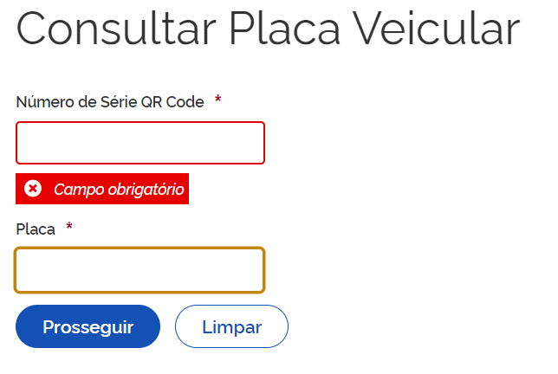
7- Heurística de Nielsen Flexibilidade e eficiência de uso:
Criar conta
Realizar login
Acessar serviço para obter carteira digital de trânsito
Acessar serviço para consulta de placa veicular
Acessar serviço para consulta na base RENAVAM
Realizar solicitação nos canais de atendimento
Realizar uma denúncia
Conhecer comentários de outros usuários
Severidade 2
Objetivos: 3
O sistema também não é eficiente no item 4, pois dentro da consulta da placa veicular ele obriga o usuário a inserir o número de série QR Code da placa, mesmo só tenha o número da placa.
Solução: Permitir consulta da placa sem a necessidade de ter o QR Code.

Slide 14
7- Heurística de Nielsen Flexibilidade e eficiência de uso:
Criar conta
Realizar login
Acessar serviço para obter carteira digital de trânsito
Acessar serviço para consulta de placa veicular
Acessar serviço para consulta na base RENAVAM
Realizar solicitação nos canais de atendimento
Realizar uma denúncia
Conhecer comentários de outros usuários
Severidade 2
Objetivos: 6 e 7
Ao clicar no item desejado ele te conduz para uma tela para realizar a mesma ação.
Solução: Ao clicar no primeiro link, direcionar o usuário direto para tela desejada.

Slide 15
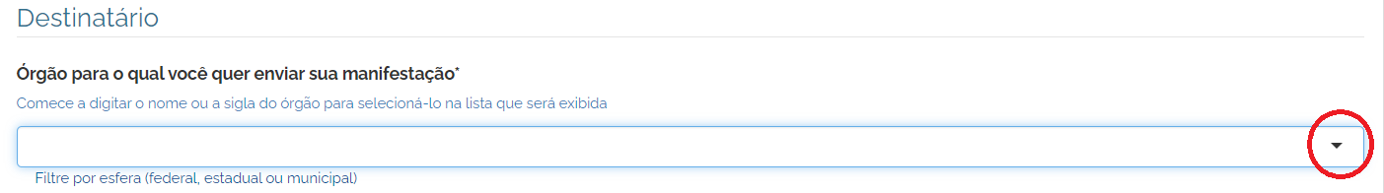
7- Heurística de Nielsen Flexibilidade e eficiência de uso:
Criar conta
Realizar login
Acessar serviço para obter carteira digital de trânsito
Acessar serviço para consulta de placa veicular
Acessar serviço para consulta na base RENAVAM
Realizar solicitação nos canais de atendimento
Realizar uma denúncia
Conhecer comentários de outros usuários
Severidade 2
Objetivos: 6
Ao clicar na seleção do órgão o menu não expande, sendo necessário escrever primeiro.
Solução: Facilitar o usuário permitindo que ele possa expandir e ver as opções disponíveis, sem precisar digitar.

Slide 16
7- Heurística de Nielsen Flexibilidade e eficiência de uso:
Criar conta
Realizar login
Acessar serviço para obter carteira digital de trânsito
Acessar serviço para consulta de placa veicular
Acessar serviço para consulta na base RENAVAM
Realizar solicitação nos canais de atendimento
Realizar uma denúncia
Conhecer comentários de outros usuários
Severidade 2
Objetivos: 8
Apesar de ter acesso a avaliação, não é possível visualizar os comentários e avaliações individuais.
Solução: Permitir acesso a tela de avaliações individuais.

Slide 17

8- Heurística de Nielsen Design estético e minimalista:
Criar conta
Realizar login
Acessar serviço para obter carteira digital de trânsito
Acessar serviço para consulta de placa veicular
Acessar serviço para consulta na base RENAVAM
Realizar solicitação nos canais de atendimento
Realizar uma denúncia
Conhecer comentários de outros usuários
Severidade 1
Objetivos: 1 ao 8
O site segue um padrão minimalista, porém em alguns itens como notícias e destaques existe uma mistura de cores que foge do padrão estético aplicado no sistema.
Solução: Padronizar as cores e o design para que ele fique mais estético e siga as demais telas.

Slide 18
9- Heurística de Nielsen Ajuda os usuários a reconhecer, diagnosticar e recuperar-se de erros:
Criar conta
Realizar login
Acessar serviço para obter carteira digital de trânsito
Acessar serviço para consulta de placa veicular
Acessar serviço para consulta na base RENAVAM
Realizar solicitação nos canais de atendimento
Realizar uma denúncia
Conhecer comentários de outros usuários
O site segue um padrão minimalista, porém em alguns itens como notícias e destaques existe uma mistura de cores que foge do padrão estético aplicado no sistema.

Slide 19
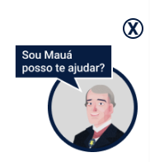
10- Heurística de Nielsen Ajuda e documentação:
Criar conta
Realizar login
Acessar serviço para obter carteira digital de trânsito
Acessar serviço para consulta de placa veicular
Acessar serviço para consulta na base RENAVAM
Realizar solicitação nos canais de atendimento
Realizar uma denúncia
Conhecer comentários de outros usuários
Severidade 2
Apesar de possuir informações sobre o sistema, essas informações estão dispostas no meio da navegação o que obriga ao usuário experiente a passar por essa tela.
O sistema possui um atendente virtual (Mauá), o que auxilia caso o usuário tenha dúvidas.
Solução: Caso não seja o primeiro acesso, direcionar o usuário direto a tela desejada.

Slide 20




OBSERVAÇÃO DE USO (Teste Piloto)
Ao realizar o teste piloto, utilizei a mesma quantidade de objetivos definidos na etapa de avaliação, porém algumas atividades mesmo que tivessem uma finalidade diferente, a trajetória do usuário seria a mesma tornando a jornada redundante. Então decidi retirar os objetivos marcados em vermelho e assim tornar o caminho do usuário menos cansativo durante a observação:
Criar conta (Usuários já possuem conta)
Realizar login
Acessar serviço para obter carteira digital de trânsito
Acessar serviço para consulta de placa veicular
Acessar serviço para consulta na base RENAVAM
Realizar solicitação nos canais de atendimento
Realizar uma denúncia
Conhecer comentários de outros usuários
Forms Google - Impressões do usuário

Slide 21
OBSERVAÇÃO DE USO
No método de observação de uso, convidaremos usuários reais a interagir com o site enquanto desempenham tarefas específicas. Observaremos como eles navegam, onde encontram dificuldades e como se sentem em relação à usabilidade geral. Registraremos os tempos de conclusão das tarefas, a frequência de cliques e outras métricas relevantes. Isso nos proporcionará insights valiosos sobre a experiência do usuário em um contexto real.
Forms Google - Impressões do usuário
Realizar login
Acessar serviço para obter carteira digital de trânsito
Acessar serviço para consulta de placa veicular
Realizar solicitação nos canais de atendimento
Conhecer comentários de outros usuários

Slide 22

Usuário A
Já possui conta no SISGOV? Sim
Possui carro próprio? Sim
Já acessou o site anteriormente? Não
Tempo Total: 10:07
Cliques: 75
Realizar login
Acessar serviço para obter carteira digital de trânsito
Acessar serviço para consulta de placa veicular
Realizar solicitação nos canais de atendimento
Conhecer comentários de outros usuários

Slide 23
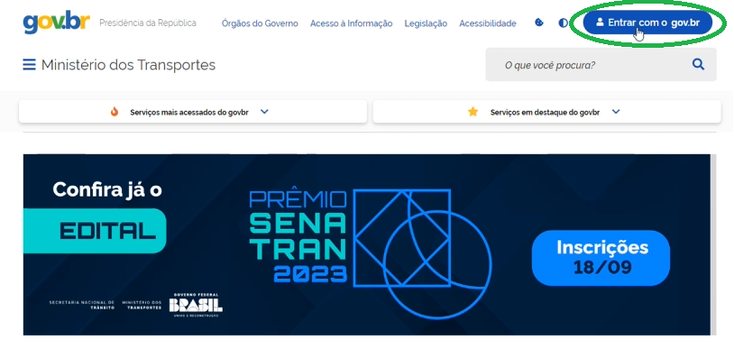
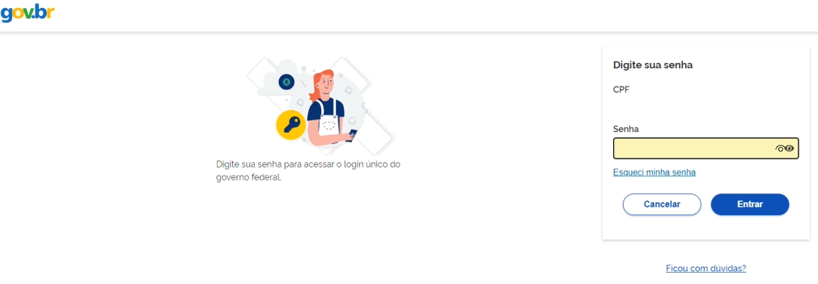


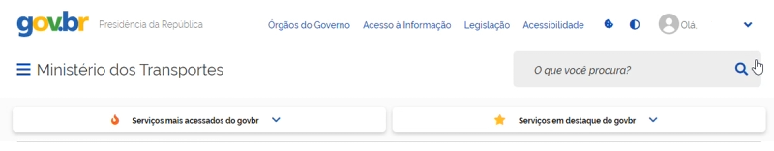


Realizar Login
Tempo: 27 segundos Cliques: 7
Como o usuário já possuía usuário do SISGOV, foi fácil de identificar o campo logo assim que entrou no site. A área de login respeita os padrões estabelecidos em outras plataformas.

Slide 24
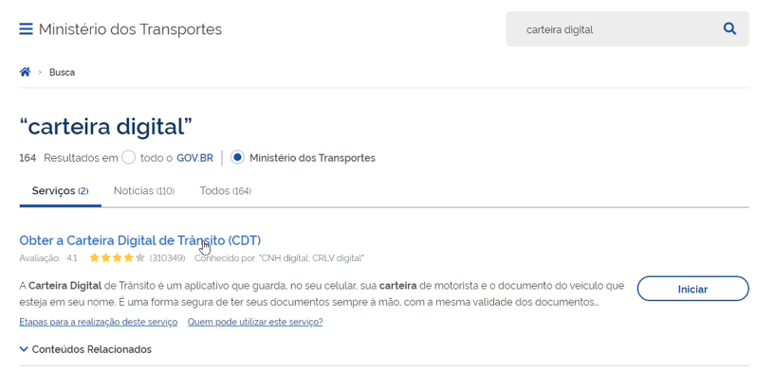
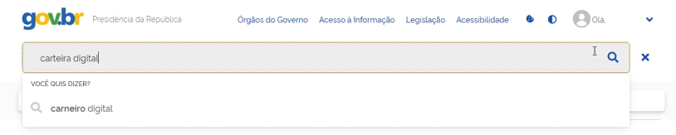
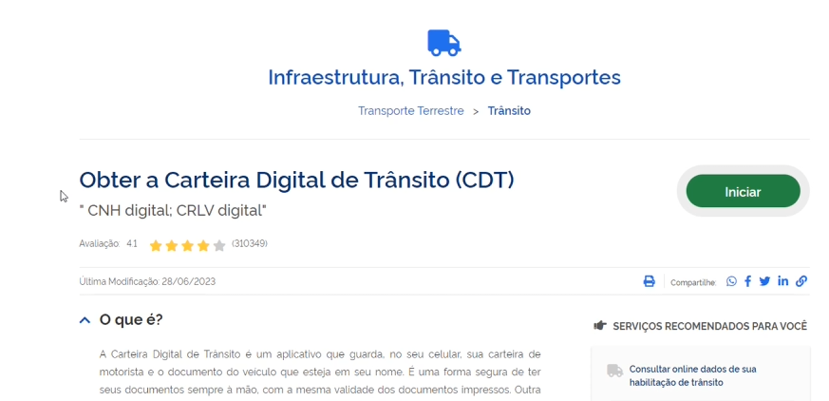
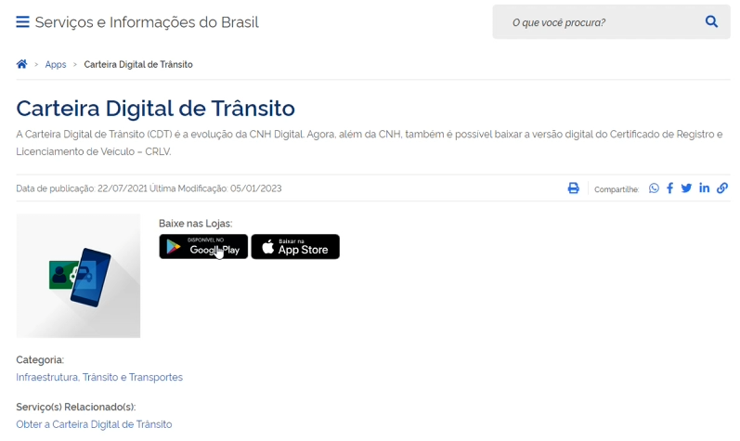
Acessar serviço para obter CRV
Tempo: 49 segundos Cliques: 5
O usuário optou por acessar o serviço através da caixa de pesquisa, com o objetivo de evitar a rolagem de tela. Não teve dificuldades durante a navegação.

Slide 25
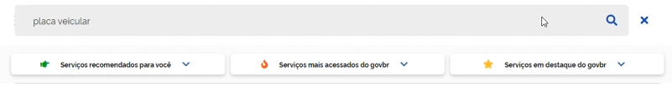
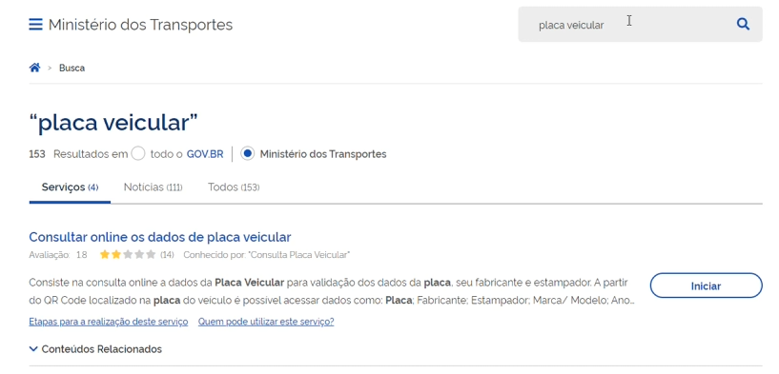
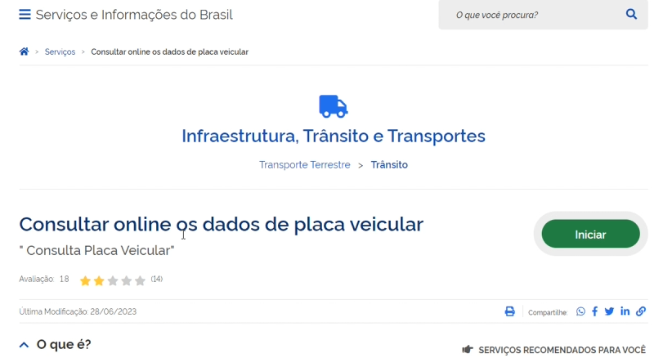
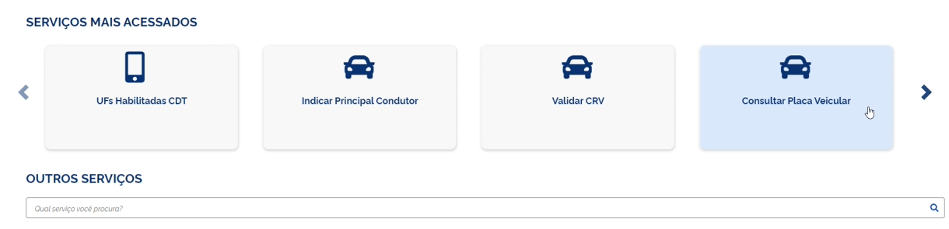
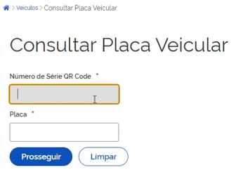
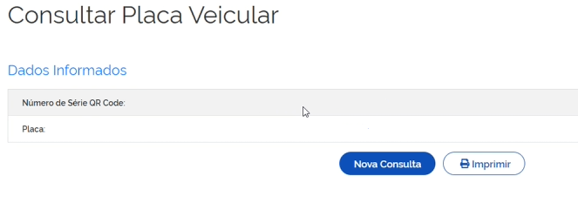
Consulta da placa veicular
Tempo: 2 min e 27 segundos Cliques: 15
O usuário optou por acessar o serviço através da caixa de pesquisa, com o objetivo de evitar a rolagem de tela. Encontrou dificuldades de achar a opção desejada pois ao clicar na tela iniciar, foi levada para uma outra tela onde teve que buscar a opção “Consultar a placa veicular” novamente, e essa opção não estava visível, foi necessário navegar.

Slide 26
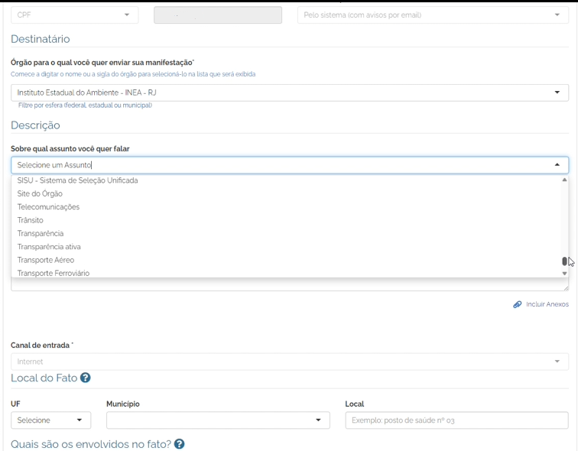
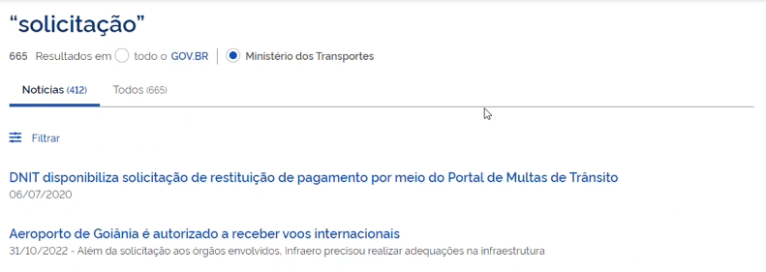
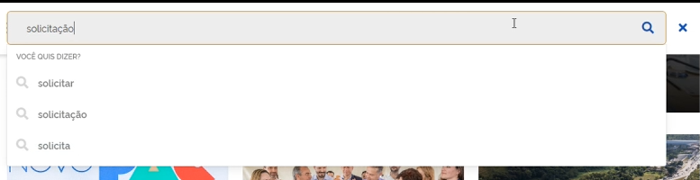
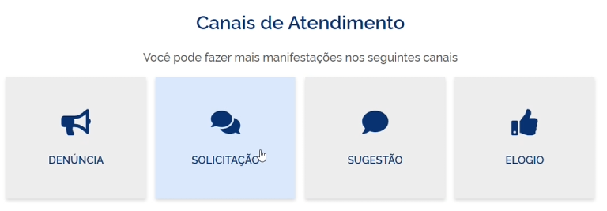
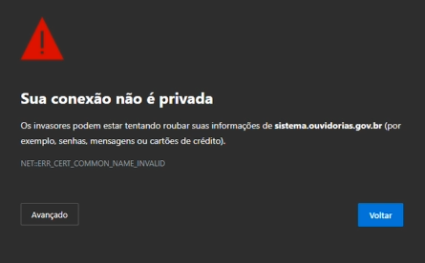
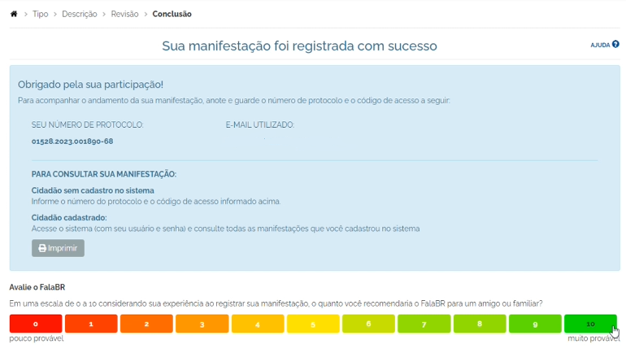
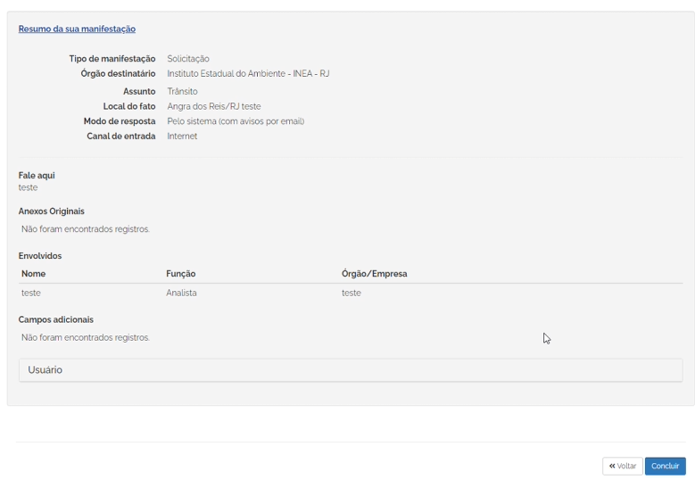
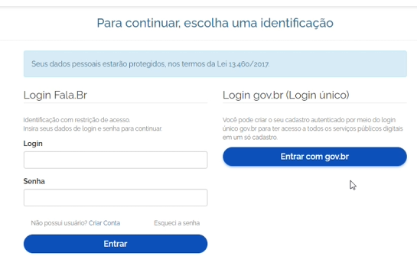
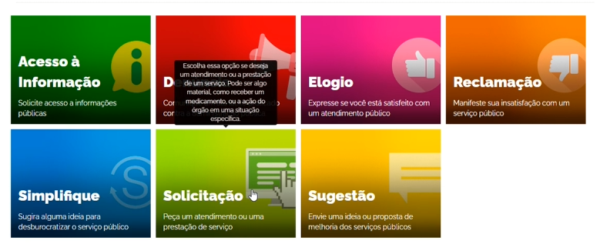
Solicitação nos canais de atendimento
Tempo: 3 min e 50 segundos Cliques: 30
O usuário optou por acessar o serviço através da caixa de pesquisa, porém não obteve sucesso na busca, teve que voltar para a tela inicial e fazer a rolagem até achar a opção de solicitação.
Ao clicar em solicitação ele foi jogado para uma tela de erro: NET:ERR_CERT_COMMON_NAME_INVALID, sendo necessário clicar em “avançado” para prosseguir.
Em seguida foi levado para uma tela onde as mesmas opções se repetem, foi necessário clicar novamente em solicitação.
Na tela de solicitação, o usuário se mostrou confusa com a barra de pesquisa, onde clicou várias vezes esperando que a barra de opções descesse.

Slide 27
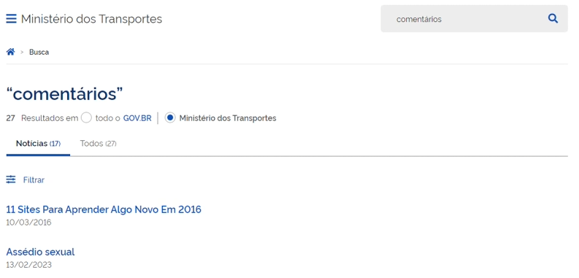
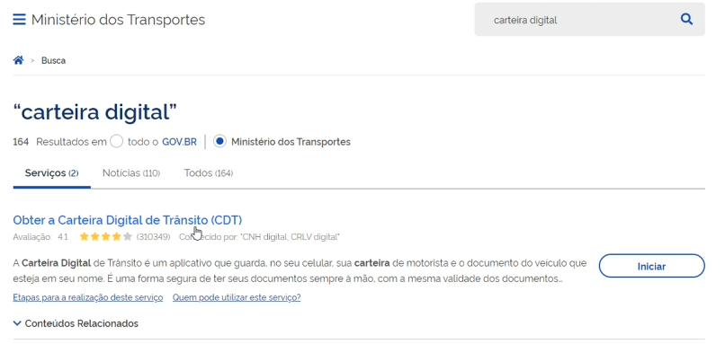
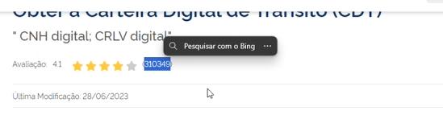
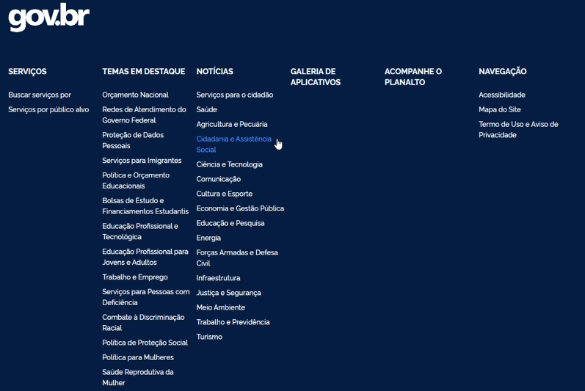
Conhecer comentários de outros usuários
Tempo: 3 min e 1 segundos Cliques: 18
O usuário teve dificuldade para voltar a tela inicial de transportes, sendo necessário colocar o endereço do website novamente.
Utilizou a barra de pesquisa para acessar o serviço de “CRV Digital” para obter os comentários.
Se frustrou, pois ao chegar na tela desejada não era possível acessar os comentários, apenas a avaliação geral (média) e o total de avaliações.
Tentou acessar de outra forma a tela, pesquisando na página inicial e rodapé, mas sem sucesso.

Slide 28

Usuário B
Já possui conta no SISGOV? Sim
Possui carro próprio? Sim
Já acessou o site anteriormente? Sim
Tempo Total: 07:27
Cliques: 54
Realizar login
Acessar serviço para obter carteira digital de trânsito
Acessar serviço para consulta de placa veicular
Realizar solicitação nos canais de atendimento
Conhecer comentários de outros usuários

Slide 29
Realizar Login
Tempo: 21 segundos Cliques: 3
Como a usuário já possuía usuário do SISGOV, foi fácil de identificar o campo logo assim que entrou no site. A área de login respeita os padrões estabelecidos em outras plataformas.

Slide 30
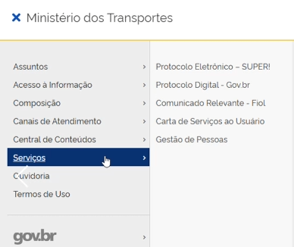
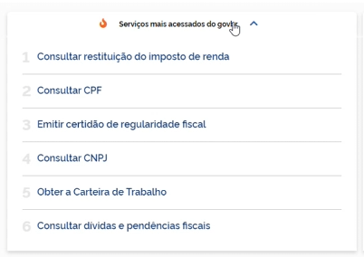
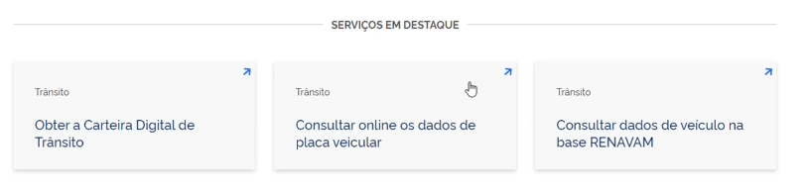
Acessar serviço para obter CRV
Tempo: 1 min e 4 segundos Cliques: 12
O usuário tentou acessar o serviço através da caixa de serviços mais acessados e pelo menu lateral, porém não encontrou a opção, foi necessário rolar a tela para encontrar o serviço na aba de serviços em destaque.
A partir daí o mesmo não teve problemas para continuar e atingir o seu objetivo.

Slide 31
Consulta da placa veicular
Tempo: 2 min e 16 segundos Cliques: 17
O usuário optou por acessar o serviço através da mesma área acessada para consultar a carteira digital. Encontrou dificuldades de achar a opção desejada pois ao clicar na tela iniciar, foi levado para uma outra tela onde teve que buscar a opção “Consultar a placa veicular” novamente, e essa opção não estava visível, foi necessário navegar.

Slide 32
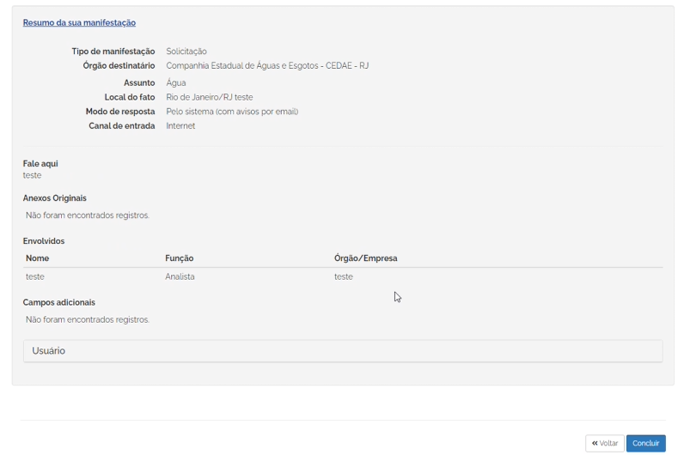
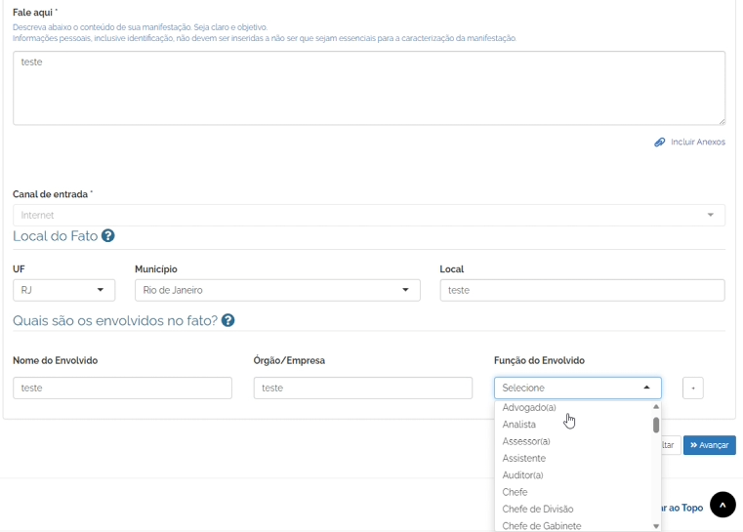
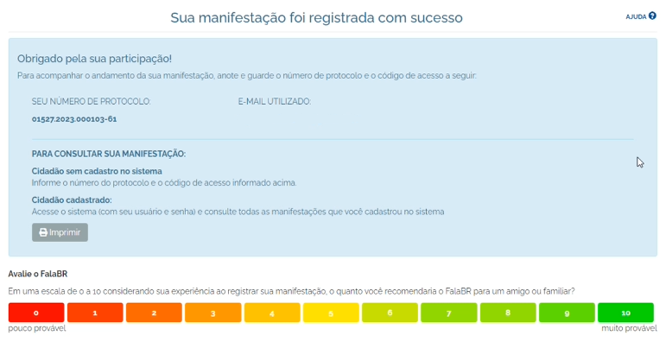
Solicitação nos canais de atendimento
Tempo: 2 min e 10 segundos Cliques: 12
O usuário acessou o serviço através das opções de canais de atendimento ao final da tela.
Ao clicar em solicitação ele foi jogado para uma tela de erro: NET:ERR_CERT_COMMON_NAME_INVALID, sendo necessário clicar em “avançado” para prosseguir.
Em seguida foi levado para uma tela onde as mesmas opções se repetem, foi necessário clicar novamente em solicitação.

Slide 33
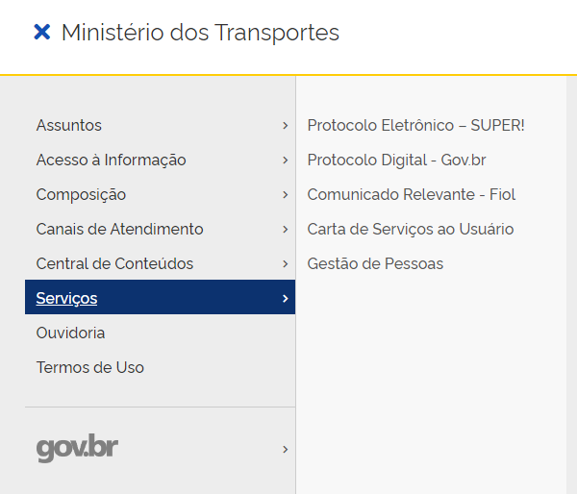
Conhecer comentários de outros usuários
Tempo: 1 min e 36 segundos Cliques: 10
O usuário tentou procurar a opção de comentários na tela inicial, sem sucesso, acessou os serviços em destaque pois se lembrou das avaliações.
Na tela desejada não era possível acessar os comentários, apenas a avaliação geral (média) e o total de avaliações.
Tentou acessar de outra forma a tela, pesquisando na barra de pesquisa, menu de navegação e menu de rodapé mas sem sucesso.

Slide 34
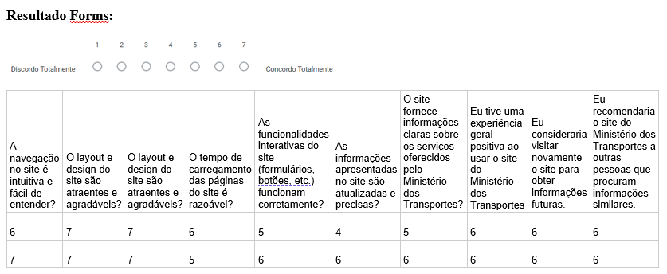
ANÁLISE DOS RESULTADOS
Durante a pesquisa foi possível detectar alguns problemas de interface que podem dificultar o usuário a atingir o objetivo desejado, podendo causar atrasos na conclusão da tarefa e desistência da atividade.
Ambos os usuários conseguiram concluir a maioria das tarefas, exceto a tarefa 5, na qual o sistema não possui área de comentários implementada.
Ambos tiveram problemas semelhantes como ser levado para uma tela redundante e tela de erro de certificado.
O usuário B por já ter acessado o site outras vezes, conseguiu atingir os objetivos em um tempo menor e com menos cliques.
A usuária A optou por navegações através da barra de pesquisa na maioria dos seus objetivos, por não ter acessado o site anteriormente.

Slide 35
ANÁLISE DOS OBJETIVOS
2. Acessar serviço para obter carteira digital de trânsito
Severidade 1:
Só foi possível acessar o serviço pela barra de pesquisa e pelos serviços em destaque que fica localizado no final da página principal
Solução: Levar os serviços em destaque para o início da página

Slide 36
ANÁLISE DOS OBJETIVOS
3. Acessar serviço para consulta de placa veicular
Severidade 2:
Redundância na navegação, ao acessar consulta o usuário é levado para outra tela para realizar a mesma ação
Solução: Encurtar o caminho levando o usuário direto ao serviço desejado.

Slide 37

ANÁLISE DOS OBJETIVOS
4. Realizar solicitação nos canais de atendimento
Severidade 2:
Redundância na navegação, ao acessar a solicitação o usuário é levado para outra tela para realizar a mesma ação
Severidade 3:
Erro de certificado (NET:ERR_CERT_COMMON_NAME_INVALID) Ao acessar a solicitação.
Solução 1: Encurtar o caminho levando o usuário direto ao serviço desejado.
Solução 2: Renovar o certificado do site para evitar desistência dos usuários.

Slide 38
ANÁLISE DOS OBJETIVOS
5. Conhecer comentários de outros usuários
Severidade 2:
Não é possível realizar essa atividade pois o site não disponibiliza área visível de comentários e avaliações individuais.
Solução: Criar uma tela de comentários onde o usuário possa ver as opiniões individuais de outros usuários, assim como suas avaliações.

